Slide 1
第15讲 装配图之一
第六单元 机械图介绍

Slide 2
重点和难点
1、什么是装备图？
作用、和零件图的关系
2、读装备图的关键点？
看什么、怎么看

Slide 3
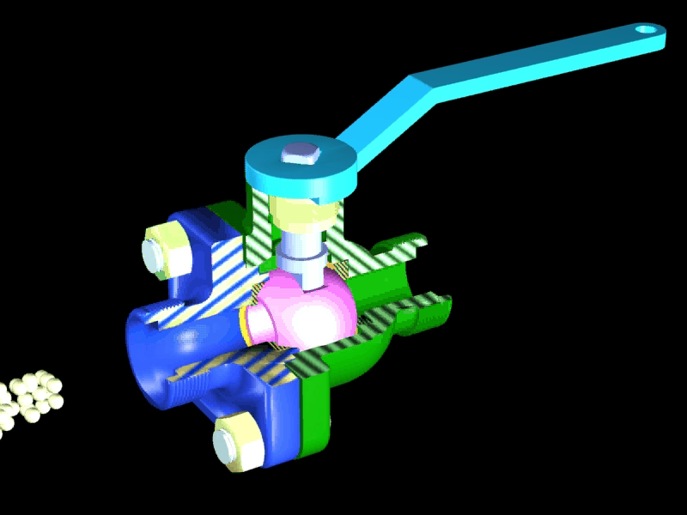
球阀

Slide 4
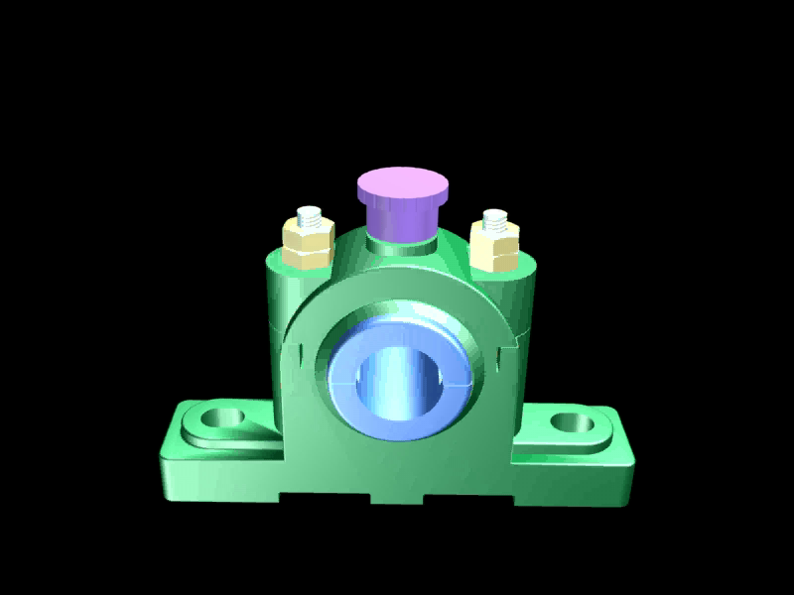
滑动轴承

Slide 5
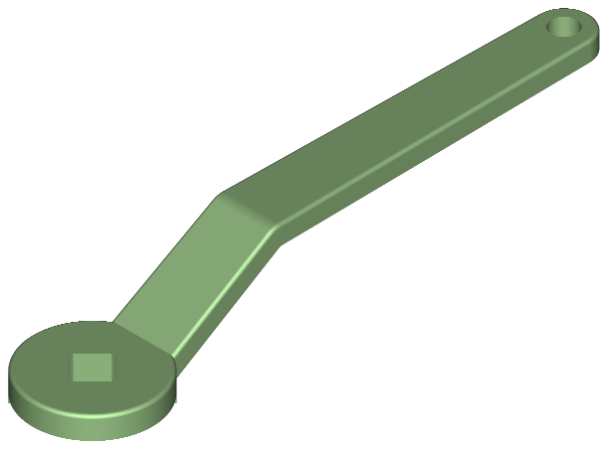




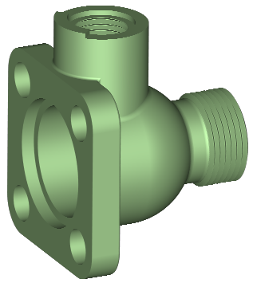
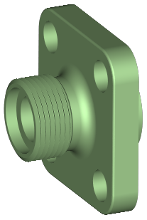





球阀装配体分解图
转动扳手13，阀杆12通过嵌入阀芯槽内的扁榫转动阀芯4，使流体通过或截断。
扳手13
螺柱6
螺母7
阀杆12
压紧套11
阀盖2
填料垫8
阀体1
密封圈3
阀芯4
调整垫5

Slide 6

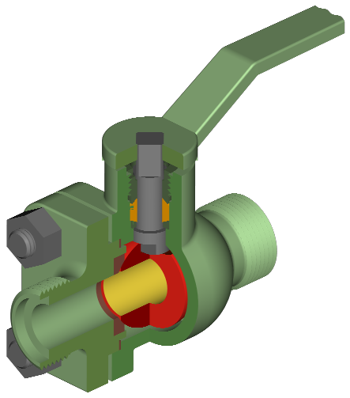
12.1 装配图的作用和内容
装配图是用来表达机器或部件的图样。
球 阀
阀杆12
球阀是控制液体流量的一种开关装置。
压紧盖11
扳手13
填料9,10
填料垫8
螺母7
装配
装配图
拆画
螺柱6
阀体1
成 品
零件图
加工
阀芯4
零 件
阀盖2
调整垫5
密封圈3

Slide 7
● 功用：
装配图用来表达机器或部件的工作原理、各组成部分的相对位置及装配关系。
是制定装配工艺规程，进行装配、检验、安装及维修的技术文件。
● 内容:
(1) 一组视图。
(2) 必要的尺寸。
(3) 技术要求。
(4) 标题栏、 零件序号及明细栏。
零件图
装配图

Slide 8
12.2 装配图的规定画法和特殊画法
1.规定画法
1）相邻零件的接触表面和配合表面只画一条
线；不接触表面和非配合表面画两条线。
两面接触
两面不配合
两面配合

Slide 9
2）两个(或两个以上)零件邻接时，剖面线的倾
斜方向应相反或间隔不同。但同一零件在各
视图上的剖面线方向和间隔必须一致。
3）标准件和实心件按不剖画（沿轴线剖切）。
螺栓、螺母和垫圈不剖
轴不剖
两零件剖面线方向相反

Slide 10
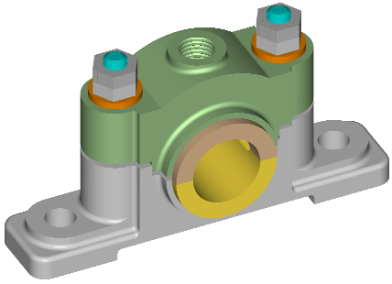
2.特殊画法
1）沿零件结合面剖切的画法
假想沿某些零件的结合面剖切，绘出其
图形，以表达装配体内部零件间的装配情况。
沿轴承盖与轴承座的结合面剖切，拆去上面部分，以表达轴衬与轴承座孔的装配情况。
滑动轴承

Slide 11
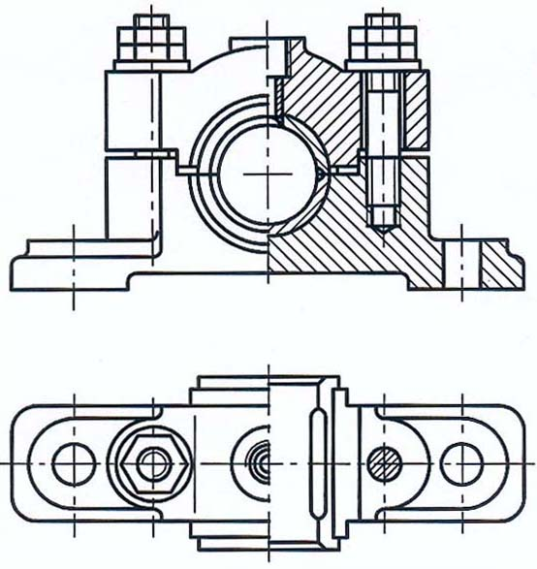
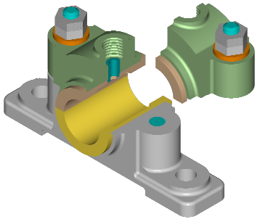
采用沿轴承盖与轴承座的结合面剖切的画法，俯视图表达了轴衬与轴承座孔的装配情况。
沿结合面剖切的画法

Slide 12
2）假想画法
与本装配体有关但不属于本装配体的相邻零部件，以及运动机件的极限位置，可用双点画线表示。
运动机件的极
限位置轮廓线
画双点画线。

Slide 13
3）简化画法
垫圈厚度夸大画出
零件的工艺结构，如倒角、圆角、退刀槽等可不画。
倒角、退刀槽不画
滚动轴承、螺栓连接等可采用简化画法。
4）夸大画法
滚动轴承
简化画法
薄垫片的厚度、小间隙等可适当夸大画出。
圆角不画

Slide 14
12.3 装配图的视图选择
1.视图选择的要求
（1）正确 视图、剖视、规定画法及装配关系等的表示方法正确，符合国家标准的规定。
（2）完全 部件的功用、工作原理、装配关系及安装关系等内容表达要完全。
（3）清楚 读图时清楚易懂。
2.视图选择的步骤与方法
工作原理
配合关系
1）部件分析
结 构
连接固定关系
相对位置关系

Slide 15
例：如图所示的滑动轴承
⑴ 工作原理：
滑动轴承是用来支撑轴及轴上零件的一种装置。轴的两端分别装入滑动轴承的轴孔中转动，以传递扭矩。
滑动轴承

Slide 16
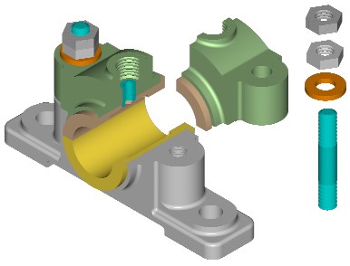
⑵ 结构分析
销套5
螺母8
垫圈6
螺柱7
轴承盖4
上轴衬3
轴承座1
下轴衬2

Slide 17
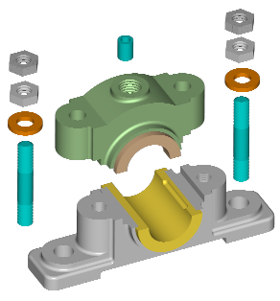
① 装配关系
销套5
螺母8
☆ 轴承座与轴承盖
垫圈6
轴承座上的凹槽与轴承盖下的凸起配合定位。
螺柱7
轴承盖4
☆ 轴衬与轴承座孔
轴向：
上轴衬3
轴衬两端凸缘定位。
径向：
轴衬外表面配合及销套定位。
轴承座1
下轴衬2
② 连接固定关系
轴承座与轴承盖用螺柱、螺母、垫圈连接固定。
各零件的相对位置关系如图所示。
销套定位

Slide 18
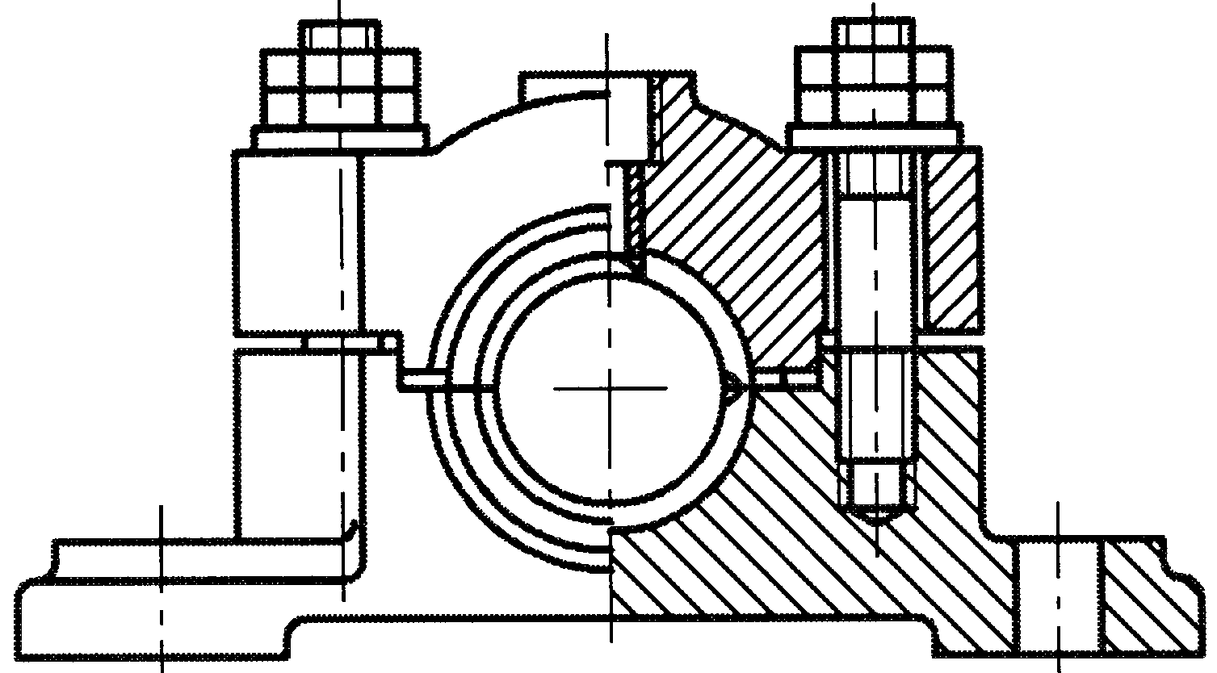
2） 选择主视图
选择原则：
滑动轴承的主视图如何选呢？
★ 符合部件的工作状态。
★ 能清楚表达部件的工
作原理、主要的装配
关系或其结构特征。
主视图
3）选择其他视图
表达主视图没能表达的内容。
滑动轴承

Slide 19
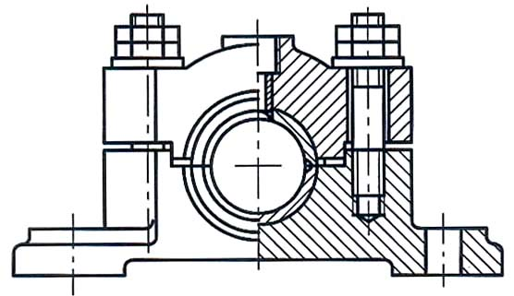
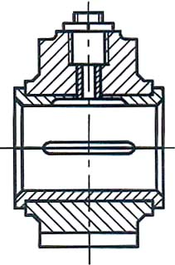
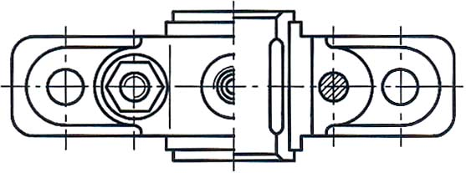
轴衬与轴承孔的装配关系及工作原理，需选择全剖的左视图表达。
还需选择什么视图呢？
为了清楚表达
滑动轴承的整体外形特征及轴衬与其座孔的装配情况，选择沿轴承盖与轴承座结合面半剖的俯视图表达。
左视图
4）方案比较
可多考虑几种表达方案，比较后确定最佳方案。
滑动轴承

Slide 20
12.4 装配图的尺寸标注
1.性能（规格）尺寸
表示部件的性能和规格的尺寸。
例如：球阀通孔的直径φ20，与液体流量有关。
2.装配尺寸
零件之间的配合尺寸及影响其性能的重要相对位置尺寸。
H11
例如：球阀的阀体与阀盖的配合尺寸φ50 。
h11
3.安装尺寸
将部件安装到机座上所需要的尺寸。
例如：球阀两侧管接头尺寸M36×2。
4.外形尺寸
部件在长、宽、高三个方向上的最大尺寸。
装配图

Slide 21
12.5 装配图的零件序号和明细栏
1. 零件编号
指引线末端形式
⑴ 编号方法
•
•
•
※ 画黑点
※ 画指引线
细实线
7
7
7
7
※ 横线或圆
⑴
⑵
⑶
※ 数字(5或7号字)
薄件及涂黑剖面的编号
螺纹紧固件的编号形式
5
7
5
6
7
5
6
7
1
—
2
—
3
6
6
7
5
●

Slide 22
⑵ 相同零件只对其中一个编号, 其数量填
在明细栏内。
⑶ 指引线不能相交, 在通过剖面线的区域
时不能与剖面线平行。
⑷ 零件编号应按顺时针或逆时针方向顺序
编号，按水平方向或垂直方向整齐排列。
怎样编号不易出错？
先画出需要编号零
件的指引线和横线，检
查无重复、无遗漏时，
再统一填写序号。
6
5
1
2
3
4
·
·
·
·

Slide 23
2.明细栏
明细栏是部件全部零件的详细目录,表中填有
零件的序号、名称、数量、材料、附注及标准。
明细栏在标题栏的上方，当位置不够时可移一部分紧接标题栏左边继续填写 。
明细栏中的零件序号应与装配图中的
零件编号一致，并且由下往上填写，
因此，应先编零件序号再填明细栏。
注 意
2
1
20
序号
零件名称
数量
材料
附注及标准
19
标题栏
序号
零件名称
数量
材料
附注及标准

Slide 24
12.6 画装配图的方法与步骤
在分析部件，确定视图表达方案的基础上，按下列步骤画图。
以滑动轴承为例。
⒈ 确定图幅
根据部件的大小，视图数量, 确定画图的比例、图幅大小，画出图框，留出标题栏和明细栏的位置。

Slide 25
2. 布置视图
画各视图的主要基线。并在各视图之间留有适当间隔，以便标注尺寸和进行零件编号。

Slide 26
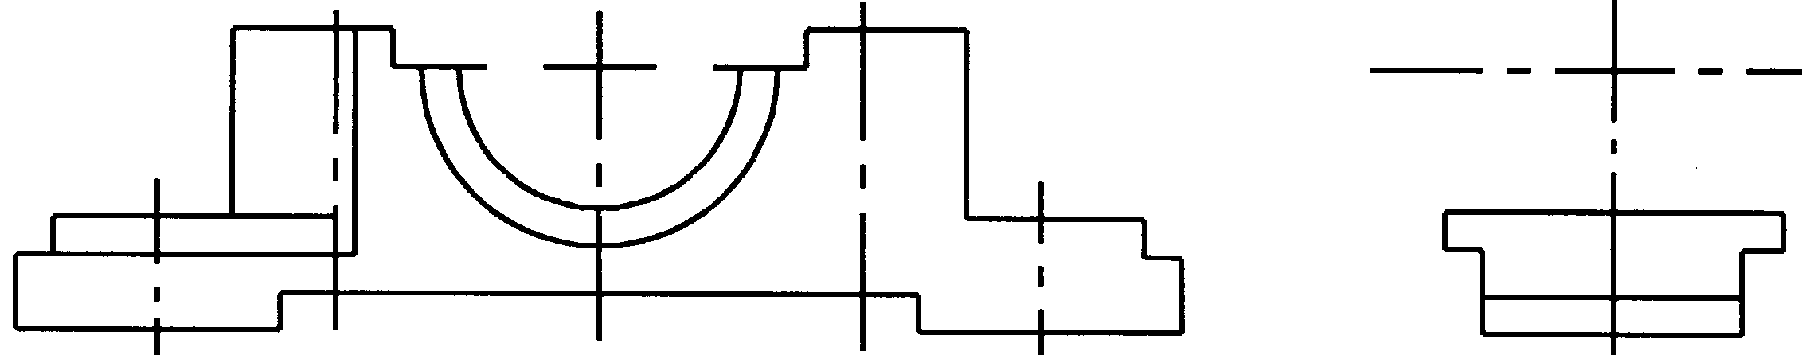
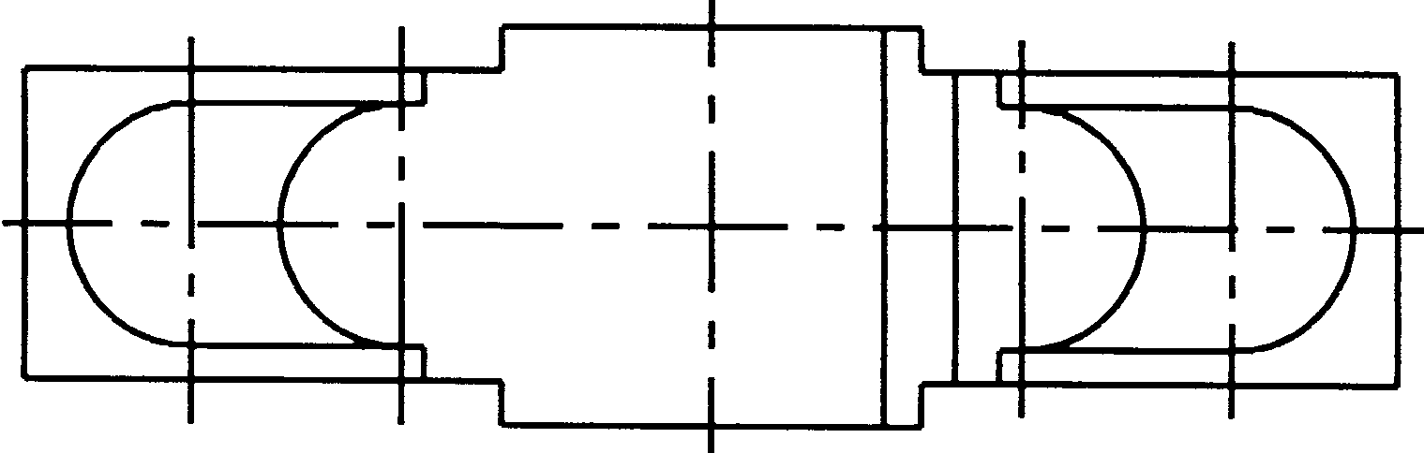
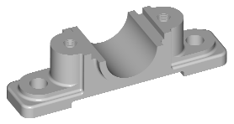
3. 画主要装配线
①轴承座
（画主要轮廓，被其他零件挡住的线可不画）

Slide 27
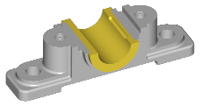
3. 画主要装配线
①轴承座
②下轴衬

Slide 28
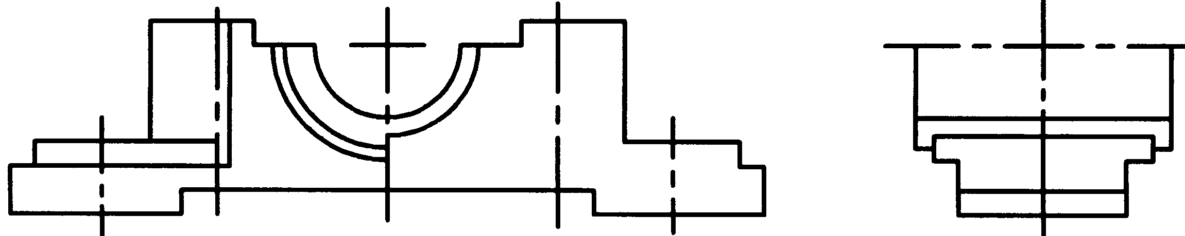
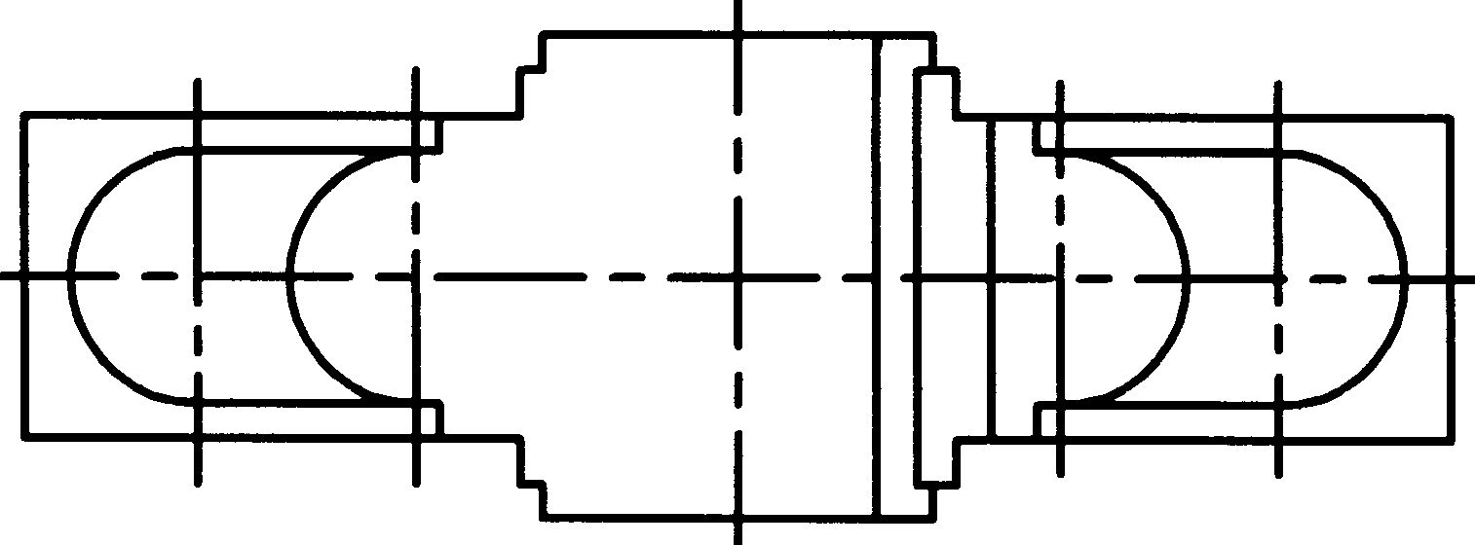
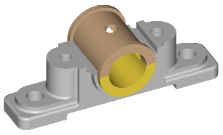
3. 画主要装配线
①轴承座
②下轴衬
③上轴衬

Slide 29
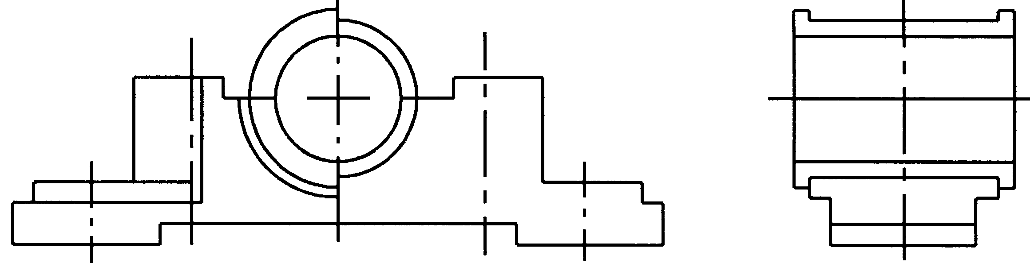
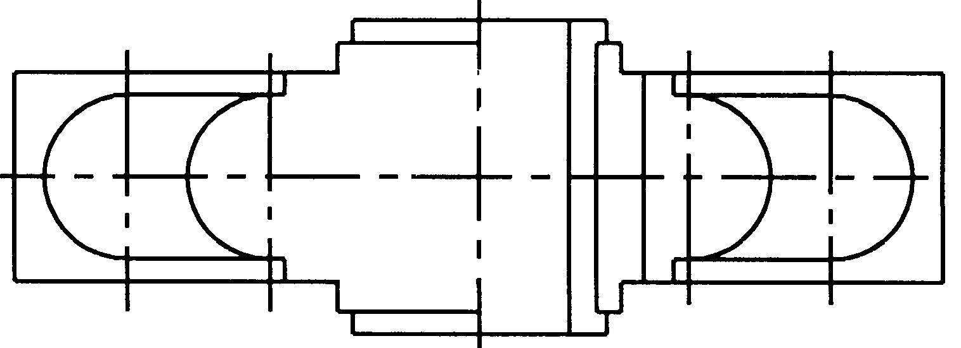
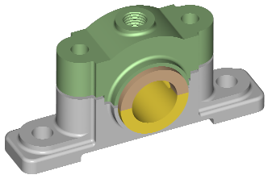
3. 画主要装配线
①轴承座
②下轴衬
③上轴衬
④轴承盖

Slide 30
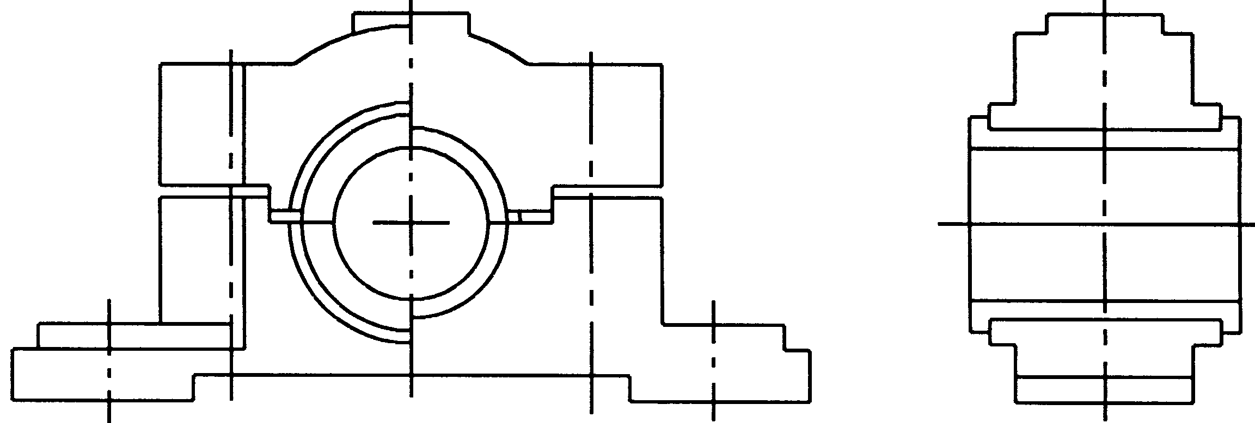
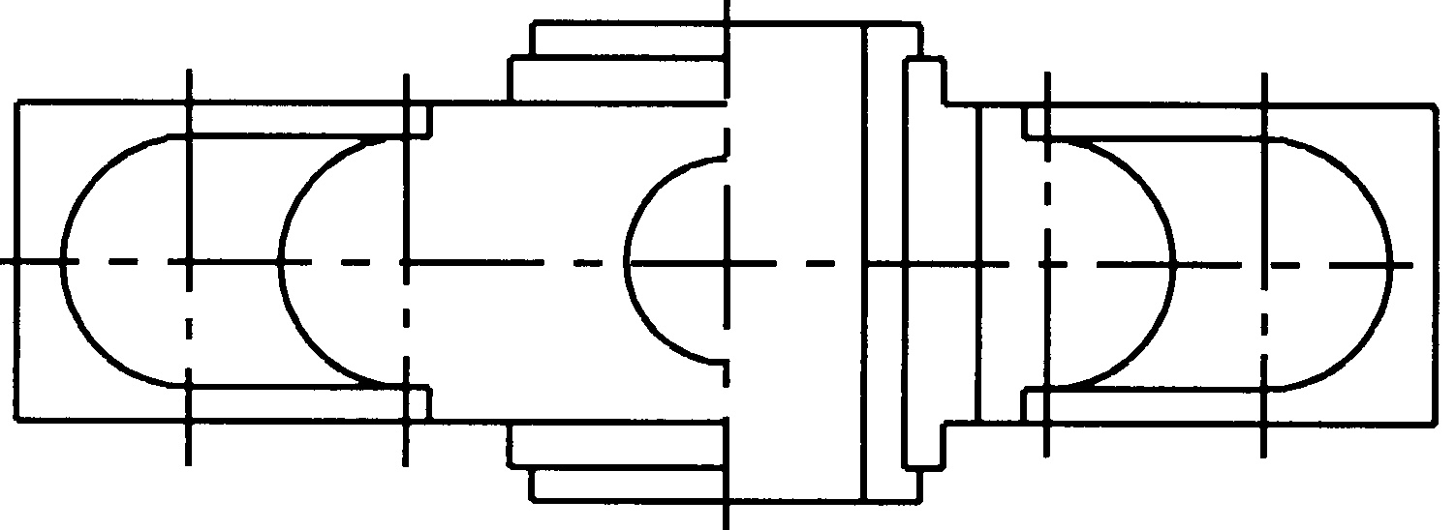
⒋ 画其它装配线及细部结构
画销套、螺柱连接等。

Slide 31
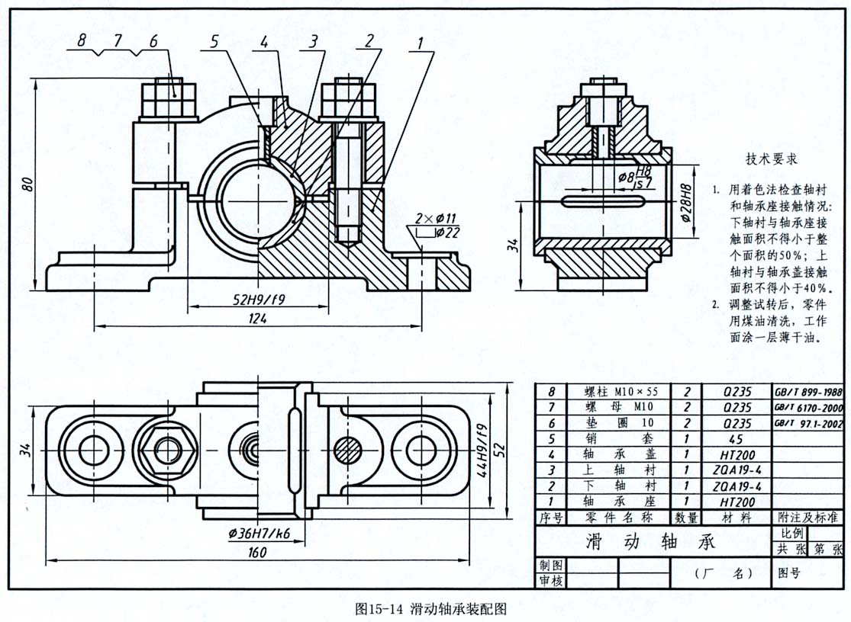
⒌ 完成装配图
检查无误后加深图线，画剖面线，标尺寸，对零件进行
编号，填写明细栏、标题栏、技术要求等，完成装配图。

Slide 32
12.7 常见装配结构
1. 两个零件在同一个方向上，只能有一个接触
面或配合面。
接触
不配合
正确
不接触
错误
正确
配合
错误

Slide 33
2.轴肩处加工出退刀槽，或在孔端面加工出倒角。
零件
无
法
定
位
轴
上
切
槽
孔
边
倒
角

